Slide 1

Projekt: Pizzeria Vesuv
20.01-13.03.2026
SQL/-Workbench, C#, Visual Studio, MS Projekt
FI3/24:
Julian L, Lucas H, Diaa A

Slide 2
Gliederung
- Problemstellung
- Was ist das ziel des Projektes
- Funktionen
+ Stammdatenverwaltung
+ Reservierungs- und Belegmanagement
+Bestellwesen und Abrechnungen
+ Systemanforderungen und Sicherheit
- Projektplanung und Methodik
- Wirtschaftliche Umsetzung und Analyse
+PSP USW
+ Dauer usw
Technische Umsetzung (Datenbank & C#)
+ SQL ERM-Modell
+Anderes ERM-Modell
Muss noch bearbeitet werden wenn alles eingefügt ist.

Slide 3

Problemstellung
Mangelnde Integration: Es fehlt eine Verknüpfung zwischen der Reservierungsverwaltung und der Abrechnung.
Manuelle Erfassung: Alle Daten werden bisher von Hand aufgenommen, was fehleranfällig und ineffizient ist.
Die Pizzeria Vesuv steht aktuell vor administrativen Herausforderungen, da die Prozesse bisher manuell abgewickelt werden.
Fehlende Übersicht: Es mangelt an automatisierten Möglichkeiten, Umsätze schnell zu analysieren oder detaillierte Auskünfte über die Geschäftsentwicklung zu erhalten.

Slide 4
Was ist das ziel des Projektes
Prozessdigitalisierung: Die bisherige manuelle Aufnahme von Reservierungen und Abrechnungen per Hand soll durch eine softwaregestützte Lösung ersetzt werden.
Systemintegration: Es soll eine Anwendung geschaffen werden, die sowohl die Tischreservierung als auch die Abrechnung in einem System vereint.
Umsatzanalyse: Das System muss in die Lage versetzt werden, detaillierte Auskünfte über erzielte Umsätze zu geben.
Hier sind die Kernziele im Detail:
Gast, Mitarbeiter oder Tisch sowie nach verschiedenen Zeiträumen (Tag, Woche, Monat) filterbar sein.
Ressourcenverwaltung: Effiziente Verwaltung von Stammdaten wie Gästen, Mitarbeitern, Tischen und der Speisekarte.

Slide 5
Welche Funktion
1. Stammdatenverwaltung
2. Reservierungs- und Belegungsmanagement
3. Bestellwesen und Abrechnung
4. Systemanforderungen & Sicherheit

Slide 6
Stammdatenverwaltung
Gäste: Erfassung mit Namen und Telefonnummer.
Mitarbeiter: Speicherung von Personalnummer, Name und Arbeitsbereich (z. B. Küche, Theke oder spezifische Tische).
Tische: Verwaltung von insgesamt 40 Tischen mit Kapazitäten von 2 bis 10 Personen und deren Lage im Raum.
Speisekarte: Erfassung von Menübezeichnungen, Beschreibungen und Preisen.
Löschkennzeichen: Daten sollen nicht physisch gelöscht, sondern mit einem Kennzeichen markiert werden.

Slide 7
Reservierungs- und Belegungsmanagement
Slot-System: Der Tag wird in vier Zeitfenster (Slot 1 bis 4) unterteilt.
Buchung: Reservierungen erfolgen für einen bestimmten Gast, zu einem Slot an einem festen Datum unter Berücksichtigung der Personenzahl.
Zuweisung: Gäste und Mitarbeiter müssen den jeweiligen Tischen zugeordnet werden.

Slide 8
Bestellwesen und Abrechnung
Bestellaufnahme: Die Bestellungen der Kunden müssen im System erfasst werden.
Informationsanzeige: Abhängige Daten, wie etwa der Preis einer Speise, müssen während der Bestellung automatisch angezeigt werden.
Zeiträume: Analysen müssen für spezifische Tage, Wochen oder Monate erstellbar sein.
Umsatzanalyse: Das System muss Umsatzauswertungen ermöglichen, die nach Gast, Mitarbeiter oder Tisch gefiltert werden können.

Slide 9
Systemanforderungen und Sicherheit
Zugriffsschutz: Die Anwendung muss durch ein Passwort geschützt sein.
Benutzerfreundlichkeit: Die Oberfläche muss intuitiv, übersichtlich und mit Auswahlschaltflächen für komfortable Eingaben gestaltet sein.
Plausibilitätsprüfung: Eingaben müssen auf Korrektheit geprüft werden (z. B. Pflichtfelder).
Netzwerkfähigkeit: Die Datenbank muss für alle Mitarbeiter gleichzeitig verfügbar sein.

Slide 10
Layout der
Benutzeroberfläche

Slide 11
Projektplanung und Methodik
Strukturierung: Erstellung eines Projektstrukturplans (PSP) und einer detaillierten Vorgangsliste.
Ressourcenplanung: Zuweisung von Kapazitäten und Erstellung eines MS Project-Plans.
Qualitätssicherung: Kontinuierliche Überwachung des Projektfortschritts durch Meilensteine.
Interdisziplinarität: Verknüpfung der Fachbereiche FIPMA, FIGPR, FIMAS und FINTD

Slide 12
Wirtschaftliche Umsetzung & Analyse
Ist-Zustand: Analyse der Ineffizienz durch manuelle, papierbasierte Prozesse bei der Pizzeria Vesuv.
Nutzwertanalyse: Qualitative Bewertung nach Kriterien wie Anpassbarkeit, Bedienkomfort und Wartungsaufwand.
Wirtschaftlichkeitsrechnung: Ermittlung des Break-Even-Points durch eine detaillierte Amortisationsrechnung.
Kostenstruktur: Berücksichtigung realistischer Entwicklungs- und Betriebskosten für das DBMS (Datenbankmanagementsystem).

Slide 13
PSP

Slide 14
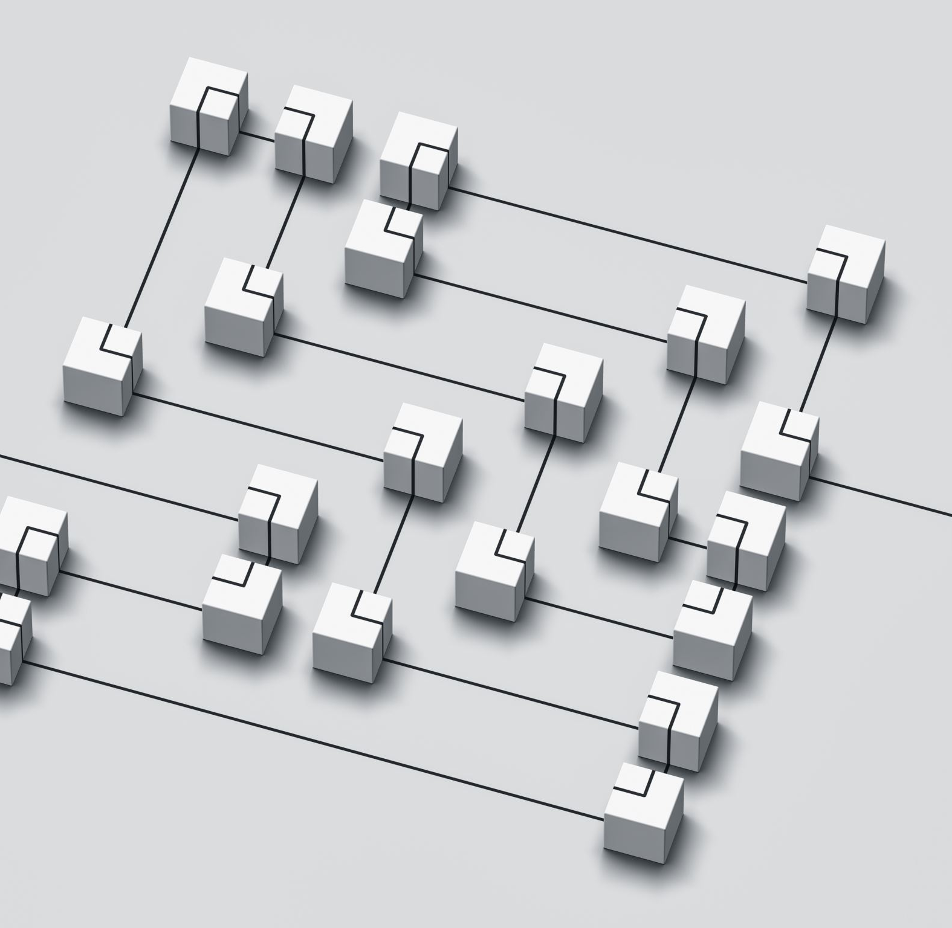
Technische Umsetzung (Datenbank & C#)
Datenmodellierung: Abbildung der Restaurantstruktur (Gäste, Mitarbeiter, Speisen) in einem normalisierten ERM.
Stammdatenverwaltung: Vollständige CRUD-Funktionalität (Anlegen, Lesen, Update, Löschen) mit Sicherheits-Löschkennzeichen.
Reservierungssystem: Logik zur Zuweisung von 40 Tischen auf 4 tägliche Zeit-Slots.
Benutzerführung: Passwortgeschützter Zugang und intuitive GUI mit Validierung der Pflichtfelder.
Datenkonsistenz: Automatisierte Anzeige abhängiger Informationen (z. B. Preise bei Bestellung) zur Fehlervermeidung.

Slide 15
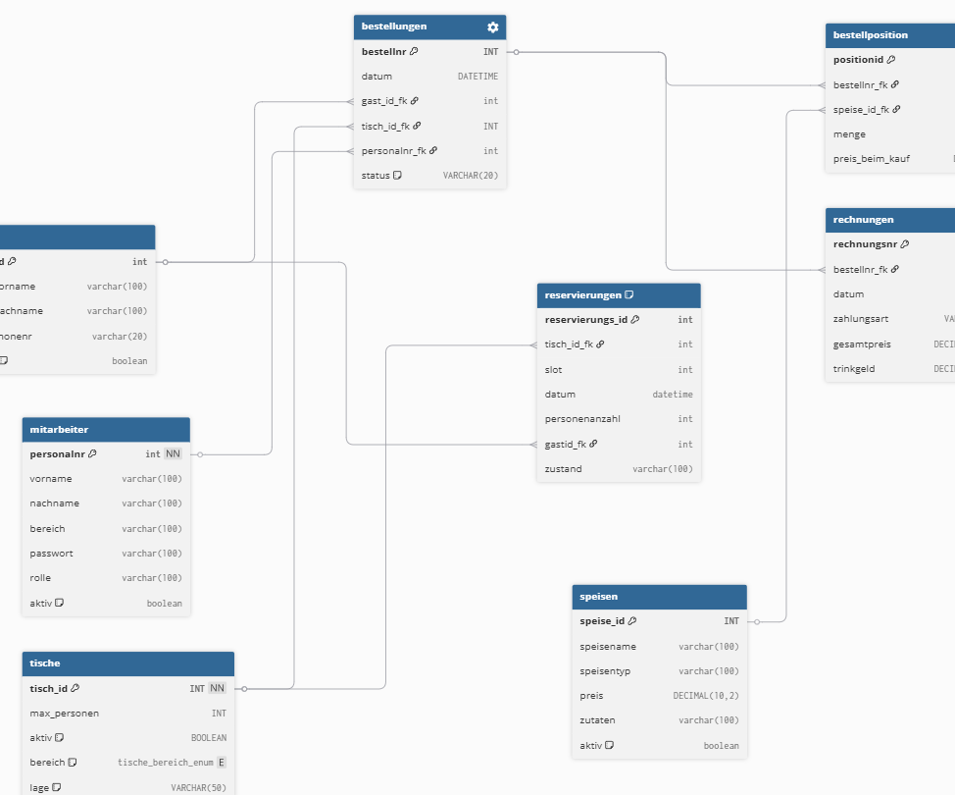
ERM-Modell

Slide 16
Anderes ERM

Slide 17
Extras
1. Speisen-Analyse (Top-Seller)
Identifikation der beliebtesten Gerichte zur Optimierung der Speisekarte und Lagerhaltung.
2. Auslastungs-Statistik (Peak-Times)
Analyse der besucherstärksten Uhrzeiten für eine effizientere Personalplanung.
3. Live-Workload (Mitarbeiter-Übersicht)
Echtzeit-Einsicht in offene Aufgaben pro Servicekraft zur besseren Arbeitsverteilung.

